Slide 1

新北高工 彈性學習時間 選課說明
新北高工 實研組 林健仁、石雯君

Slide 2
目錄
彈性學習時間之實施內容
彈性學習時間課程總表
課程說明
填寫志願

Slide 3
彈性學習時間之實施內容
自主學習：由學生填寫自主學習申請表暨計畫書，並邀請指導老師指導。
選手培訓：由教師針對代表學校參加校外競賽之選手，規劃與競賽相關之培訓內容。
充實增廣教學：由教師規劃與各領域課程綱要或各群科專業能力相關之課程。
補救教學：由教師依學生學習落差情形，規劃補救教學活動或課程。
學校特色活動：由學校辦理例行性、獨創性活動或服務學習。

Slide 4
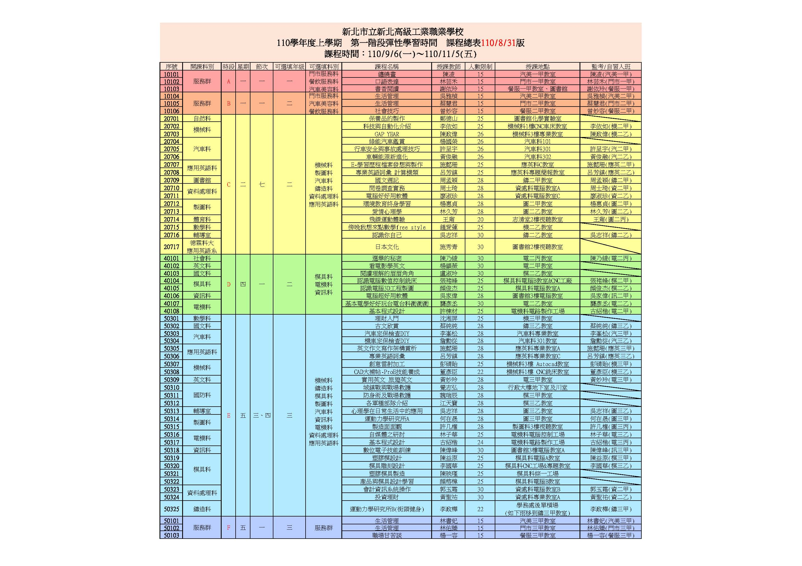
彈性學習時間課程總表
星期一 第一節：服務群 高一、高二學生

Slide 5
彈性學習時間課程總表（續）
星期二 第７節：機械科、製圖科、汽車科、鑄造科、資處科、應英科 高二學生

Slide 6
彈性學習時間課程總表（續）
星期四 第１節：模具科、電機科、資訊科 高二學生

Slide 7
彈性學習時間課程總表（續）
星期五 ３－４節：全校專業類科 高三學生

Slide 8
彈性學習時間課程總表（續）
星期五 第１節：服務群 高三學生

Slide 9
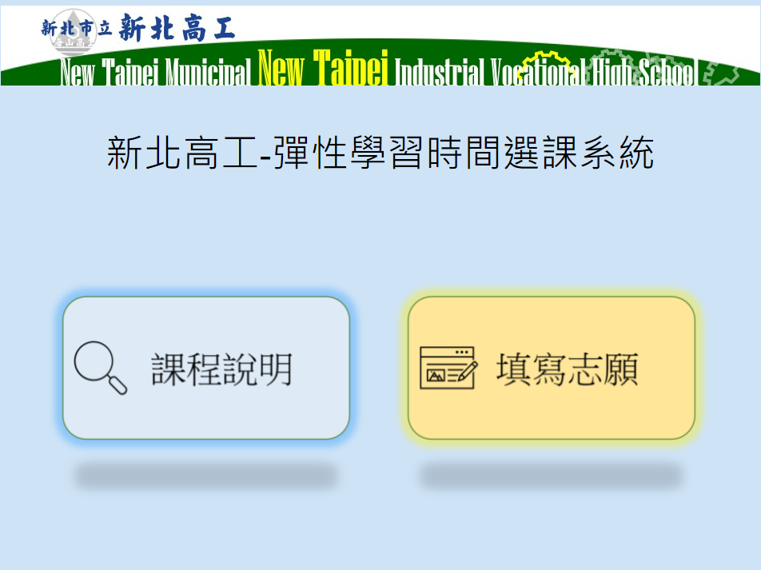
課程說明
彈性學習時間選課系統：https://ee-iot.com.tw/NTVS/

Slide 10
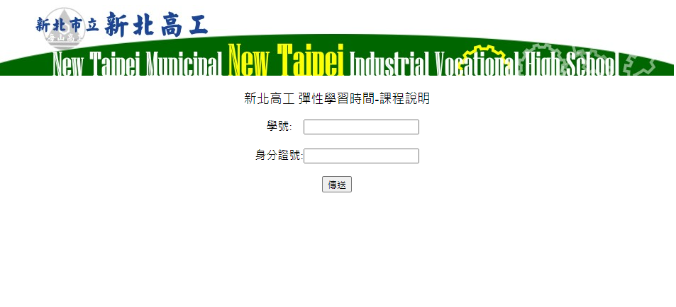
課程說明（續）
於選課系統按下課程說明按鈕後，登入學號、身分證號

Slide 11
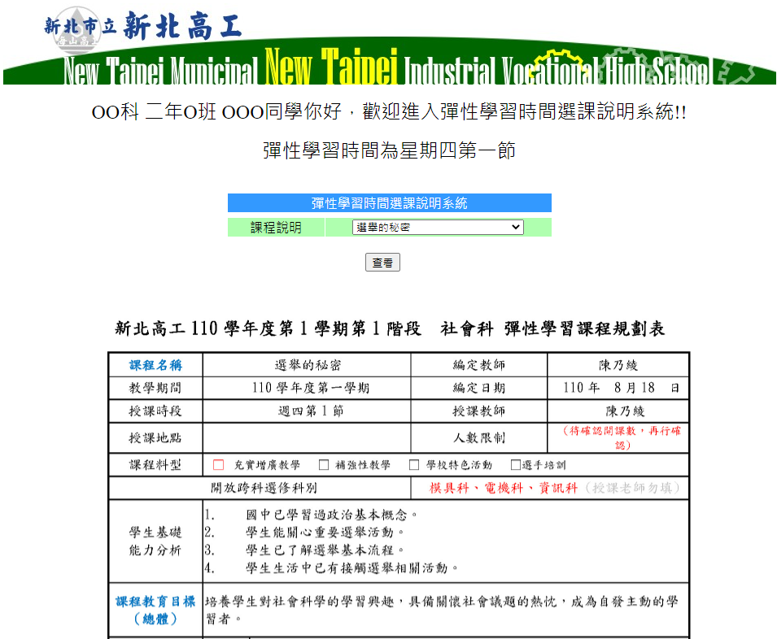
課程說明（續）
選課系統自動辨識學生身分，下拉選單選擇課程名稱，按下查看按鈕瀏覽課程規畫表。

Slide 12
填寫志願
彈性學習時間選課系統：https://ee-iot.com.tw/NTVS/

Slide 13
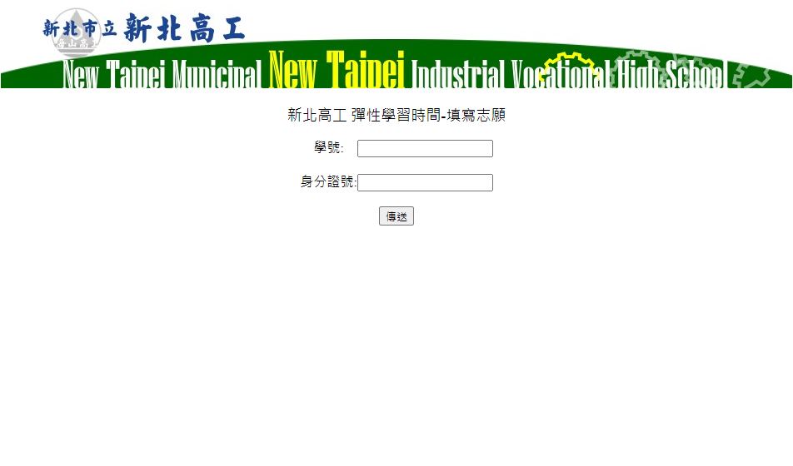
填寫志願（續）
於選課系統按下填寫志願按鈕後，登入學號、身分證號

Slide 14
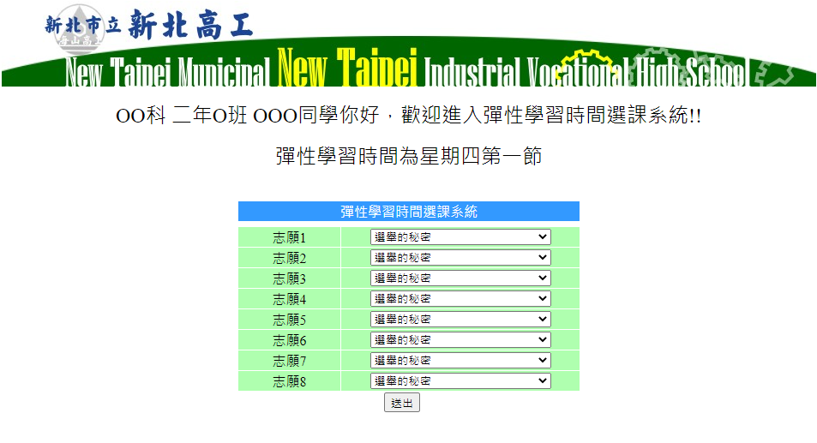
填寫志願（續）
請根據自己的興趣，來填寫志願，填寫完成後即可按下送出

Slide 15
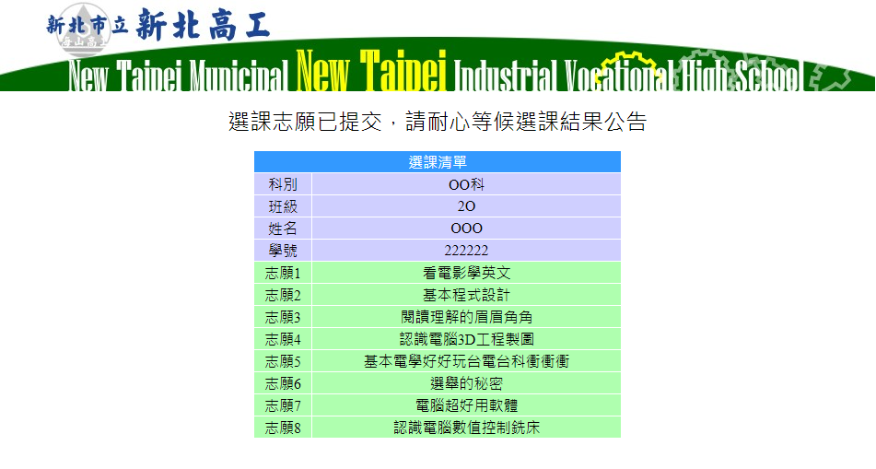
填寫志願（續）
送出後，系統會將填寫志願上傳至雲端資料庫，等待選課時間結束，公告選課結果。

